Slide 1
আজকের ক্লাসে সবাইকে
স্বা
ত
গ
ম

Slide 2
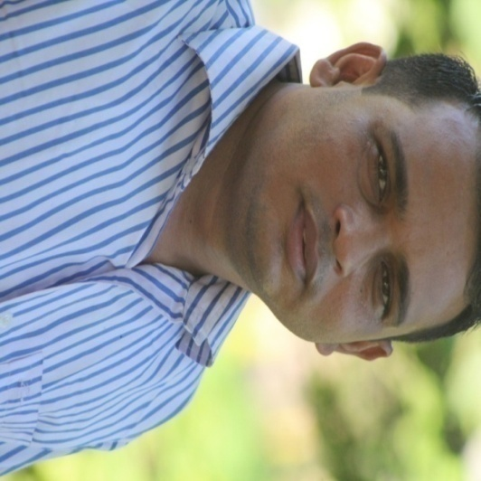
শিক্ষক পরিচিতি
মোহাম্মদ সাখাওয়াত হোসেন
সহকারি শিক্ষক (ব্যবসায় শিক্ষা )
মোক্তাল হোসেন উচ্চ বিদ্যালয় ,সদর ,নেত্রকোনা
shakhawath747@gamil.com
Mob:
01734475103 01917636486

Slide 3
পাঠ পরিচিতি
শ্রেণিঃষষ্ট
বিষয়ঃবিজ্ঞান
পাঠ শিরোনাম:উদ্ভিদের বাহ্যিক বৈশিষ্ট্য
বিশেষ পাঠঃমানবজীবনে মূল,কান্ড ও পাতার ব্যবহার প্রয়োজনীয়তা
সময়ঃ০০.00.00
তারিখঃ ০০.০০.০০

Slide 4
নিচের গল্পগুলো দ্বারা কী বোঝানো হয়েছে?
শতমুলী, সর্পগন্ধা উদ্ভিদের মূল থেকে দামি ঔষধ প্রস্তুত করা হয়।
তামাক পাতা থেকে বিড়ি-সিগারেট প্রস্তুত করা হয়।
জন্ডিস রোগের জন্য আখের রস খুবই উপকারি
মূল,কান্ড ও পাতার ব্যবহার ।

Slide 5
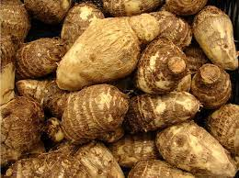
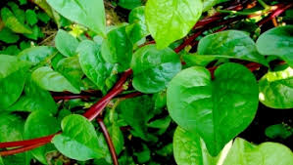
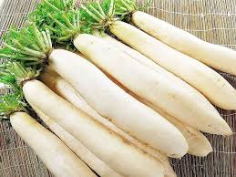
আজকের পাঠ
মানবজীবনে মূল,কান্ড ও পাতার ব্যবহার প্রয়োজনীয়তা

Slide 6
শিখনফল
পাঠ শেষে শিক্ষার্থীরা-
১। মানবজীবনে মূল,কান্ড ও পাতার ব্যবহার প্রয়োজনীয়তা ব্যাখ্যা করতে পারবে।

Slide 7
মূলের ব্যবহার
মূলা,গাজর,শালগম ইত্যাদি উদ্ভিদের মুল উপাদেয় সবজি।শতমূলী, সর্পগন্ধা উদ্ভিদের মূল থেকে দামি ঔষধ তৈরি করা হয়।

Slide 8
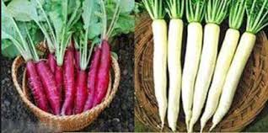
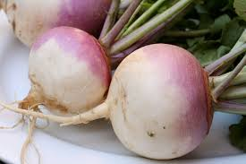
নিচের চিত্রগুলো ভাল করে লক্ষ কর
মূলা
শালগম
মূলের ব্যবহার

Slide 9
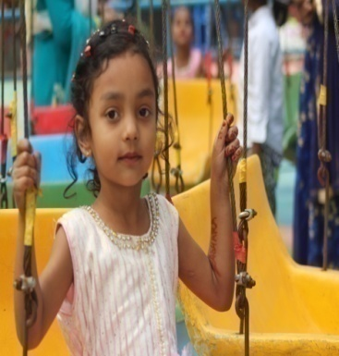
একক কাজ
মূলের ব্যবহার লিখ?

Slide 10
উত্তর
মূলা,গাজর,শালগম ইত্যাদি উদ্ভিদের মুল উপাদেয় সবজি।শতমূলী, সর্পগন্ধা উদ্ভিদের মূল থেকে দামি ঔষধ তৈরি করা হয়।

Slide 11
কান্ডের ব্যবহার
বীরুৎ জাতীয় উদ্ভিদের নরম কান্ড আমরা খাদ্য হিসেবে গ্রহণ করি।গোল আলু,আদা,পুঁই,ডাটা,কচু বা ওলকচুর কান্ড আমরা সবজি হিসেবে গ্রহণ করি। খেজুর ও আখের কান্ড হতে পাওয়া রস উপাদেয় পানীয়। বড় বড় থেকে আমরা ঘরবাড়ি,আসবাবপত্র তৈরির কাঠ পেয়ে থাকি। পাট বা শণের কান্ড থেকে প্রাপ্ত আঁশ দিয়ে দড়ি,ছালা,কাপড় ইত্যাদি তৈরি হয়।

Slide 12
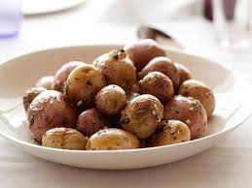
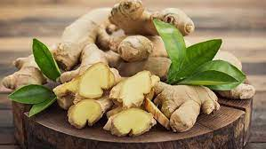
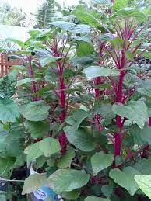
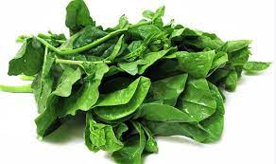
নিচের চিত্রগুলো ভাল করে লক্ষ কর
গোল আলু
কান্ডের ব্যবহার
আদা
পুঁই
ডাটা

Slide 13
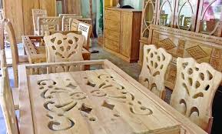
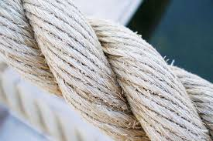
নিচের চিত্রগুলো ভাল করে লক্ষ কর
আসবাবপত্র
কান্ডের ব্যবহার
দড়ি

Slide 14
পাতার ব্যবহার
লাউশাক,পুঁইশাক লালশাক,পালং পাটশাক ও কলমিশাক ছাড়াও আরও নানা ধরনের শাক আমরা প্রতিদিন খাদ্য হিসেবে গ্রহণ করি।ক লা,তাল ও আনারস গাছের পাতা থেকে আঁশ পাওয়া যায়। এই আঁশ দিয়ে নানা ধরনের শৌখিন দ্রব্য তৈরি হয়। তালপাতা ও গোলপাতা ছাউনি দেয়া ঘর ।তামাক পাতা থেকে বিড়ি-সিগারেট প্রস্তুত হয়।খেজুর পাতা দিয়ে সুন্দর পাটি তৈরি হয় ।বাসক,নিশিন্দা ,কুর্চি ,থানকুনি,গাঁদা ইত্যাদি গাছের পাতা থেকে মূল্যবান ঔষধ পাওয়া যায়।

Slide 15
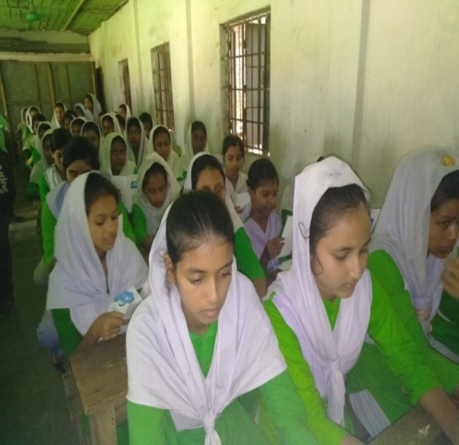
দলীয় কাজ
কান্ডের ব্যবহার গুলো লিখ?

Slide 16
উত্তর
বীরুৎ জাতীয় উদ্ভিদের নরম কান্ড আমরা খাদ্য হিসেবে গ্রহণ করি।গোল আলু,আদা,পুঁই,ডাটা,কচু বা ওলকচুর কান্ড আমরা সবজি হিসেবে গ্রহণ করি। খেজুর ও আখের কান্ড হতে পাওয়া রস উপাদেয় পানীয়। বড় বড় থেকে আমরা ঘরবাড়ি,আসবাবপত্র তৈরির কাঠ পেয়ে থাকি। পাট বা শণের কান্ড থেকে প্রাপ্ত আঁশ দিয়ে দড়ি,ছালা,কাপড় ইত্যাদি তৈরি হয়।

Slide 17
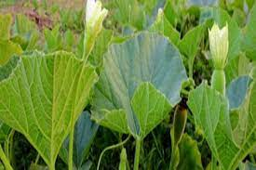
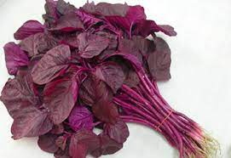
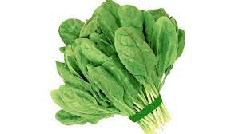
নিচের চিত্রগুলো ভাল করে লক্ষ কর
লাউশাক
লালশাক
পালং শাক
পাতার ব্যবহার

Slide 18
বাড়ির কাজ
কোন কোন উদ্ভিদের কান্ড খাদ্য হিসেবে গ্রহণযোগ্য ?

Slide 19
আজকের ক্লাসে সবাইকে
ধন্যবাদ

